Slide 1


Slide 2
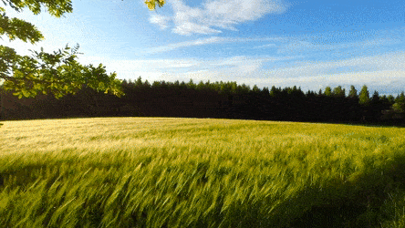
সবাইকে
স্বাগতম

Slide 3
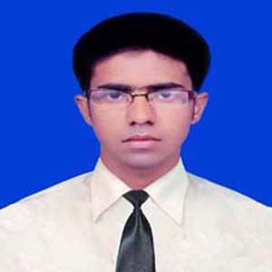
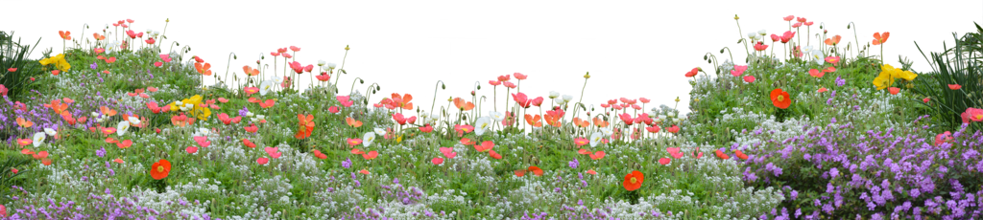
শিক্ষক পরিচিতি
সহকারী শিক্ষক
ঘোড়াঘাট, দিনাজপুর
গোপালপুর সরকারী প্রাথমিক বিদ্যালয়
মোঃ আব্দুল ওয়াজেদ

Slide 4


পাঠ পরিচিতি
শ্রেনীঃ৫ম
বিষয়ঃবাংলাদেশ ও বিশ্বপরিচয়
পাঠঃ বাংলাদেশের
অর্থনীতি ( কৃষি ও শিল্প )
পাঠ্যাংশঃকৃষি, খাদ্য জাতীয় কৃষিদ্রব্য (ধান ওগম)

Slide 5
শিখনফল
15.3.1 বাংলাদেশের প্রধান প্রধান কৃষিজাত দ্রব্য সম্পর্কে বলতে পারবে।
১৫.৩.২ বাংলাদেশ যে একটি কৃষিভিত্তিক দেশ বলতে পারবে।

Slide 6
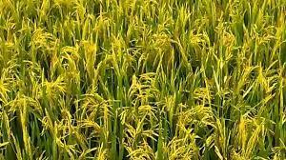
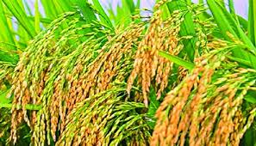
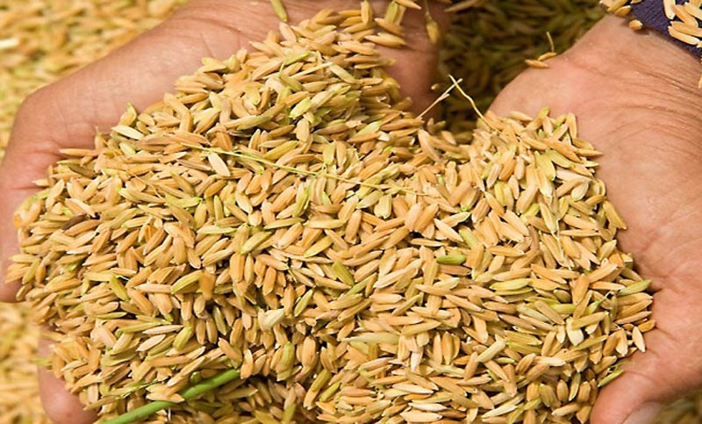
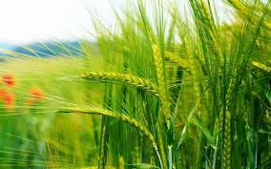
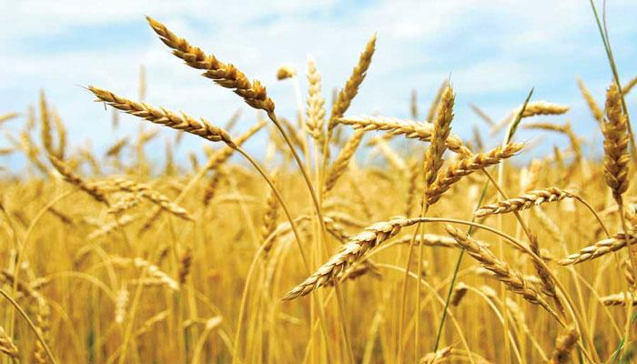
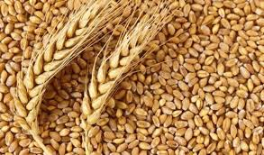
খাদ্য জাতীয় কৃষিদ্রব্য (ধান ও গম )
ধান
গম

Slide 7

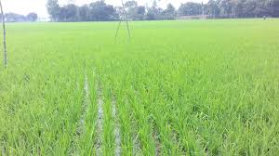
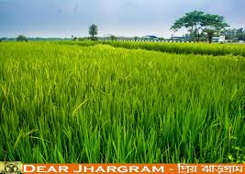
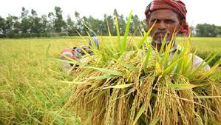
ধানক্ষেত

Slide 8
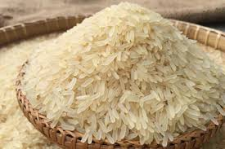
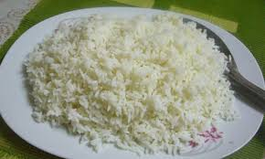
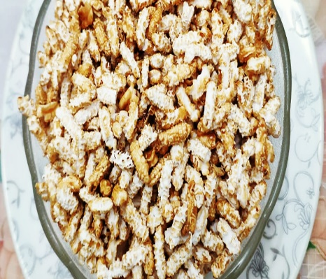
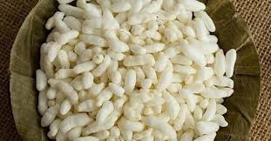
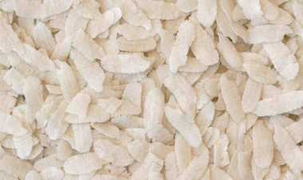
ধান থেকে আমরা কি কি পাই ?
চাল
ভাত
খই
মুড়ি
চিড়া

Slide 9
বিভিন্ন প্রকার ধান চাষের নাম
আউশ
আমন
বোরো

Slide 10
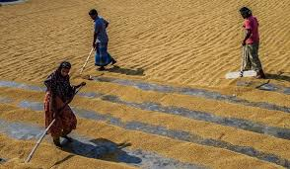
বাংলাদেশ উৎপাদিত ধান থেকে প্রতিবছর প্রায়
৩কোটি ৪০লক্ষ মেট্রিক টন চাল পাওয়া যায় ।
ধান

Slide 11
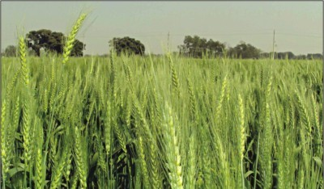
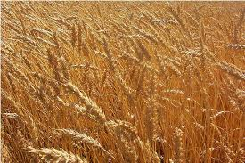
গমক্ষেত

Slide 12
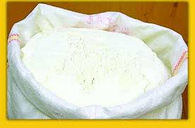
গম থেকে আমরা কি পাই ?
আটা

Slide 13
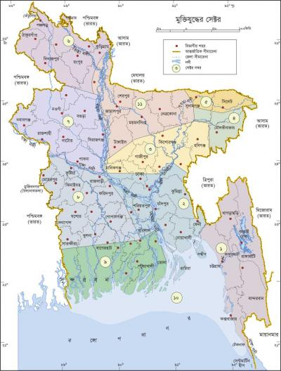
বাংলাদেশের মানচিত্র

Slide 14
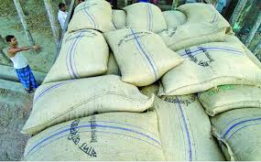
বাংলাদেশে প্রতিবছর প্রায় ১০ লক্ষ মেট্রিক টন গম
উৎপন্ন হয় ।
গমের বস্তা

Slide 15

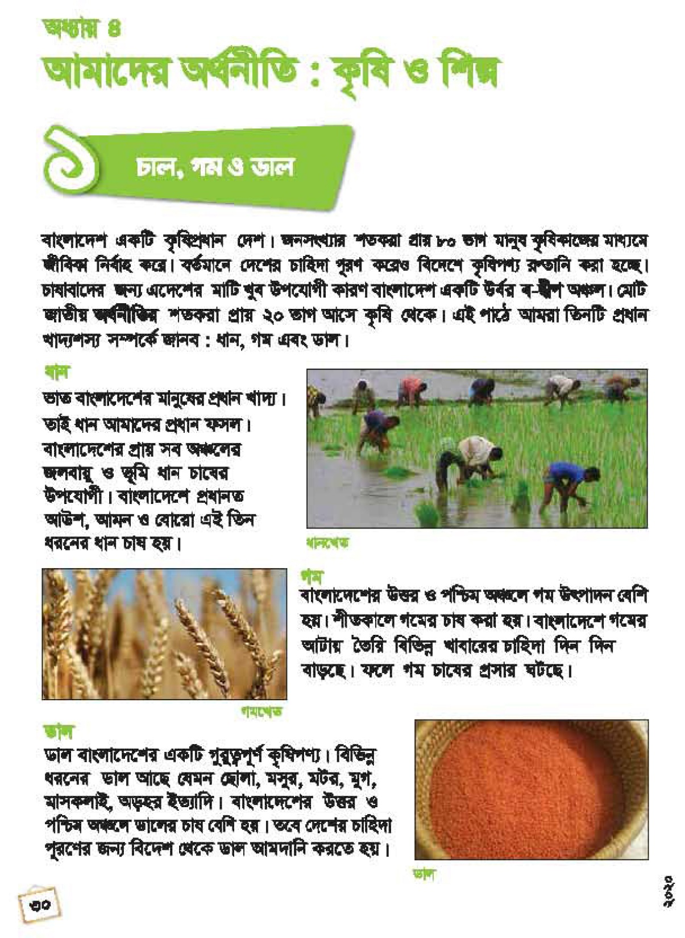
পাঠ্য বইয়ের ৩৪,৩৫ নং পৃষ্ঠা খুলি ।

Slide 16
দলীয় কাজ
১,৩,৫ নং দল বাংলাদেশের ধান চাষ সম্পর্কে লিখ ?
২,৪,৬নং দল বাংলাদেশে কোন কোন অঞ্চলের জেলাগুলোতে
গমের চাষ হয় ?

Slide 17
মূল্যায়ন
বাংলাদেশকে কেন কৃষিপ্রধান দেশ বলা হয় ?
বাংলাদেশের প্রধান কৃষি পন্যগুলো কীকী ?

Slide 18
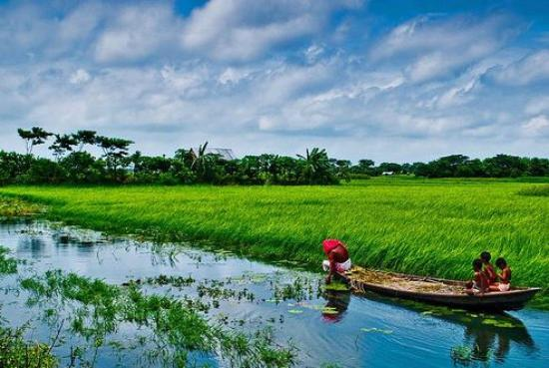
ধন্যবাদ

